Slide 1
新型产品（20%）
全新型产品（10%）
改进型产品（26%）
补充型产品（26%）
对公司的新颖程度
降低成本型产品（11%）
重新定义型产品（7%）
对市场的新颖程度

Slide 2
公司竞争战略
市场调查
STP
竞争分析
本论文研究的范围
基于市场信息驱动的产品规划
外部竞争
确定目标市场
市
场
细
分
问卷调查
战略与
业务能力
产品生命周期理论
BCG波士顿矩阵
市场需求分析
产品组合规划
产品路线图
产品定义
开发实施
内部现状树立分析
发现问题
分析原因
人员访谈
问卷调查

Slide 3
开始
背景和选题来源
第一章 绪论
研究意义、思路和方法
理论和研究现状
概念、理论、工具介绍
第一章 理论和文献综述
研究现状和文献综述
研究对象的行业分析和战略
分析问题
第三章 A公司产品规划管理的现状与问题
产品规划管理现状和问题
市场定位、产品规划和路线图
第四章 A公司产品规划方案设计
解决问题
整体思路
组织保障、机制、人才和文化
第五章 方案设计的难点和风险
全文回顾和总结
第六章 结束语
结束
创新性和不足

Slide 4
目标市场定位分析
产品规划与综合评价
市场综合分析
环境分析
竞争分析
自身分析
市场分析
SWOT分析
市场地图
业务设计
市场评估总体判断
市场细分
组合分析
业务计划
基于市场综合分析的产品规划过程

Slide 5
市场和客户信息
市场分析
产品规划
产品研发
目标市场
产品策略
产品和服务
产品规划与市场及研发的关系

Slide 6
销售
销售量曲线
利润曲线
时间
开发期
引入期
成长期
成熟期
衰退期
典型的产品生命周期曲线

Slide 7
顾客分析
市场细分 S
企业能力分析
竞争对手分析
确定目标市场 T
目标市场定位 P
定制
STP营销战略模型

Slide 8
地理变量 | 人口统计变量 | 心理变量 | 行为变量
区域 | 性别 | 生活形态 | 认知
国家 | 年龄 | 人格特质 | 态度
人口密度 | 职业 | 动机 | 忠诚度
气候 | 收入 | 社会阶层 | 使用率
城市规模 | 教育程度 | 生活方式 | 使用者状况
地形地貌 | 宗教 | 生活习惯 | 利益追寻

Slide 9
销售
一定时期企业产品
在目标市场的平均
销量增长率
“问题类”产品
“明星类”产品
一定时期产品目标
市场中全部企业的
平均销售增长率
“瘦狗类”产品
“金牛类”产品
时间
一定时期产品目标
市场中全部企业的
平均占有率
一定时期企业产品
在目标市场的平均
占有率
波士顿四象限的划分和四类产品

Slide 10
资料来源IDC 全球物联网设备的安装基数预测（亿个）

Slide 11
资料来源中国产业信息网 中国物联网连接数（亿个）

Slide 12
资料来源艾瑞咨询， Accenture，中国产业信息网 物联网芯片模组市场规模（亿元）

Slide 13
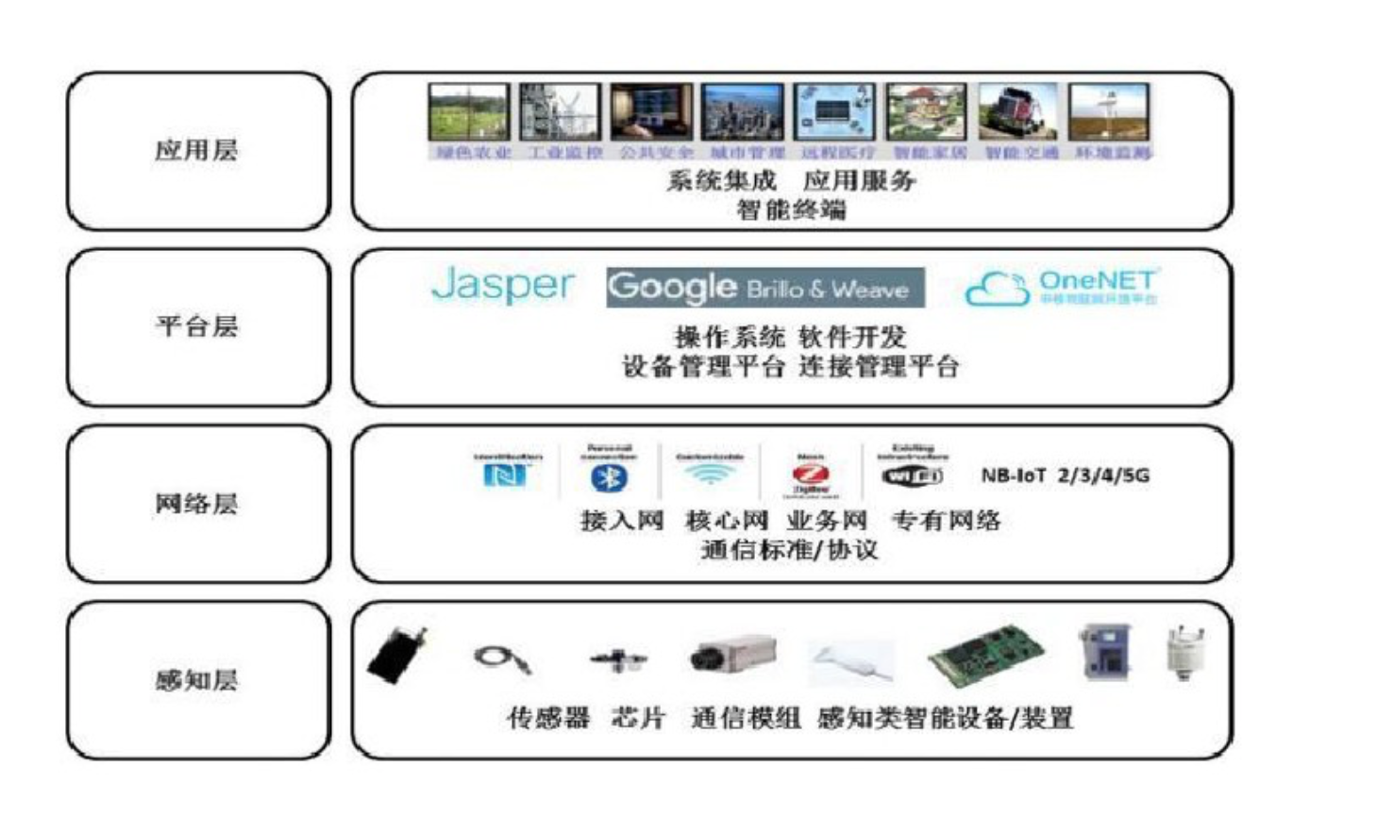
应用层
物流、交通、安防、能源、医疗、建筑、家居、零售、农业
平台层
连接管理平台、设备管理平台、应用平台、数据平台、安全平台
网络层
有线传输、无线传输（短距离、长距离）
感知层
芯片、传感器、执行层、RFID、二维码等
物联网四层产业链

Slide 14
 | 培育期（2009-2013） | 导入期（2013-2015） | 成长期（2016-2020） | 成熟期（2020年以后）
市场特点 | 技术创新 | 应用创新 | 服务创新 | 协同创新
应用主体 | 公共管理与服务市场 | 行业应用市场 | 企业、个人与家庭市场 | 全方位市场
应用规模 | 重点区域：典型行业的示范作用 | 以垂直行业为主，产业规模逐渐放大 | 跨行业整合逐步开始 | 人、物、服务网络的融合
标准制定 | 理解行业、技术与应用、从成熟应用提炼行业标准 | 以行业标准带动关键技术标准 | 技术标准进一步完善和全面普及 | 标准体系逐步成熟
市场接受度 | 培育和认知阶段 | 初步接受阶段 | 快速接受和发展阶段 | 广泛深入应用阶段
产业链形态结构 | 部分设备商先收益，示范应用主导 | 系统集成类企业为主，创新运营服务商初显 | 大规模系统建设，创新运营服务不断壮大 | 物联网运营服务商主导市场发展
产业规模 | 5000亿 | 1万亿 | 5-10万亿 | 百万亿，并不断壮大
技术演进 | 个体设备互联、低功耗、低成本 | 设备联网规模壮大，标签和各类传感器网得到广泛应用 | 各类感知技术不断成熟，物体以虚拟物体不断融入网络，物联网大数据规模不断扩大 | 协同与综合智能系统
资料来源：前瞻产业研究院整理 物联网产业的发展路径

Slide 15
市场空间
2020-～
2016-2020
2013-2015
2009-2013
时间
培育期
引入期
成长期
成熟期
物联网行业所处生命周期

Slide 16
特定功能芯片
ARM 英特尔
高通 海思
应用开发平台
BAT 京东
IBM 华为
物联网智能终端
三川智慧 新天科技
金卡科技 好帮手
嵌入式微处理器
德州仪器
飞思卡尔
连接管理平台
思科 宜通世纪
中国移动
通信芯片
定位芯片
……
蜂窝网络
2/3/4/5G
SIM卡
……
To B
表计类
车载类
监控类
……
To B
公共服务
垂直行业
……
芯片
应用平台开发
系统集成
华为 中兴
星网 国脉
芯片封测分销
华天科技
新润科技等
RFID
摄像头
传感器
……
传感器
通信网络
连接管理平台
系统及软件开发
物联网
智能终端
系统集成
应用服务
传感器
远望谷
华工科技
歌尔股份
Zigbee
LoRa
蓝牙
……
To C
穿戴
家居
消费电子
……
To C
智能生活
……
通信模组：
WIFI 蓝牙
定位模组：
GPS GNSS
无线模组
设备管理平台
无线模组
中兴通讯 庆科
吉北 移动通信
感知层
网络层
平台层
应用层
物联网智能终端
小米 华为
海尔 苹果
SIM卡制造
东信 和平
恒宝股份
基础电信运营商
移动
电信 联通
设备管理平台
BAT 京东
IBM 华为
系统及软件开发
BAT 华为
海尔 微软 苹果
资料来源：前瞻产业研究院整理 物联网行业产业生态图谱

Slide 17
时间 | 部门 | 名称 | 内容
2011年5月 | 工信部 | 《中国物联网白皮书》 | 综合分析了中国物联网发展面临的机遇与挑战
2013年2月 | 国务院 | 《国务院关于推进物联网有序健康放在的指导意见》 | 到2015年，要实现物联网在经济社会重要领域的规模示范效应，突破一批核心技术，培育一批创新型中小企业，打造完善的物联网产业链
2016年11月 | 国务院 | 《“十三五”国家战略新兴产业发展规划》 | 实施网络强国战略，加快建设“数字中国”，推动物联网、云计算和人工智能等技术向各行业全面融合渗透
2017年1月 | 工信部 | 《物联网发展规划2016-2020》 | 规划在物联网产业生态布局、技术创新体系、标准建设、物联网的规模应用以及公共服务体系建设
2017年6月 | 工信部 | 《工业和信息化部办公厅关于全面推进移动互联网建设发展通知》 | 建设广覆盖、大连接、低能耗移动物联网基础设施，发展基于NB-IOT技术的应用，有助于推进网络强国和制造强国建设
2018年2月 | 发改委 | 《2018年新一代信息基础设施建设工程拟支持项目名单》 | 此次建设工程拟支持8个项目，其中三个为三大运营商的5G规模组网建设及应用示范工程
2018年12月 | 工信部 | 《车联网（智能网联汽车）产业发展行动计划》 | 发展车辆网产业，有利于提升汽车网联化、智能化水平，实现自动驾驶，发展智能家桶，促进信息消费

Slide 18
产
出
量
P
C
S
出货量国内排第一
1亿片
5月18日第1亿只模组下线
60KK
日产量突破20万支
48KK
2016年A公司从母公司脱离独立成立公司
22KK
首款模块批量销售
10KK
从事电子调谐器射频技术源自1997
涉足WI-Fi业务
0.5KK
年份
1997
2012
2013
2014
2015
2016
2017
2018
物联网模组产量

Slide 19
增长率
智慧学生卡
智慧物流定位卡
老年卡
……
IOT模组
蓝牙模组
NB-IOT模组
智能插座
智能路由器
2G模组
WI-FI模组
市场占有率
A公司产品结构

Slide 20
愿景
公司战略
产品线战略
机 构
制 度
文 化
产品战略
机 构
制 度
文 化
产品规划
技术与平台规划

Slide 21
1、市场定位
2、产品定位
3、客户需求分析
4、产品路线规划
需求收集活动
6、产品上市运营
5、产品研发
产品管理活动

Slide 22
理解市场
1、市场细分
2、竞争分析
3、业务能力分析
4、目标市场定位
STP 问卷调查
规划实施
7、产品路线规划
5、客户需求分析
6、产品策略规划
问卷调查 产品技术路线图
产品生命周期理论 波士顿矩阵工具
A公司产品规划整体思路

